Slide 1
Paperino e il perimetro

Slide 2
Ciao Paperino, ho bisogno di te !!!
Dimmi Paperina, tutto quello che posso fare per te lo farò !!!

Slide 3
BELLO !
I bimbi di 4° B hanno creato bellissime aiuole fiorite nel cortile della scuola ….

Slide 4
Ma cosa c’entro io ???

Slide 5
Mi hanno appena chiamato per dirmi se gli puoi dare una mano con il recinto da costruire intorno

Slide 6
Come costruire un recinto

Slide 7
Potrei chiedere al mio amico
Conta Dino !

Slide 8
Ti spiego :
I bambini di 4° B hanno creato una aiuola a triangolo e vorrebbero recintarla ma non sanno quanti metri di recinto devono comprare

Slide 9
No !!!
NON QUEL TRIANGOLO !!!

Slide 10
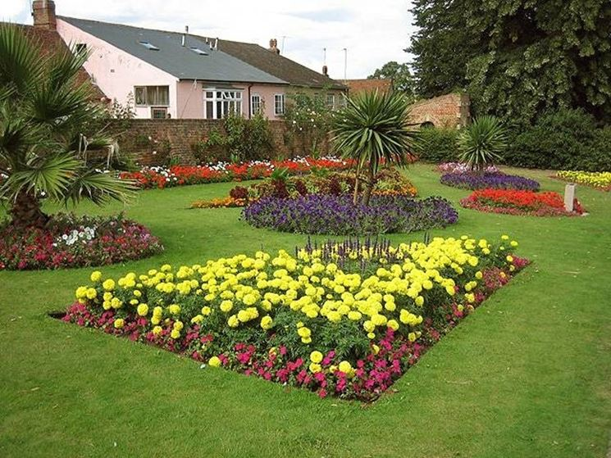

Slide 11
Dovremmo capire come misurare il …
Come si chiama ???
Il .... ???

Slide 12
IL PERIMETRO !!!

Slide 13
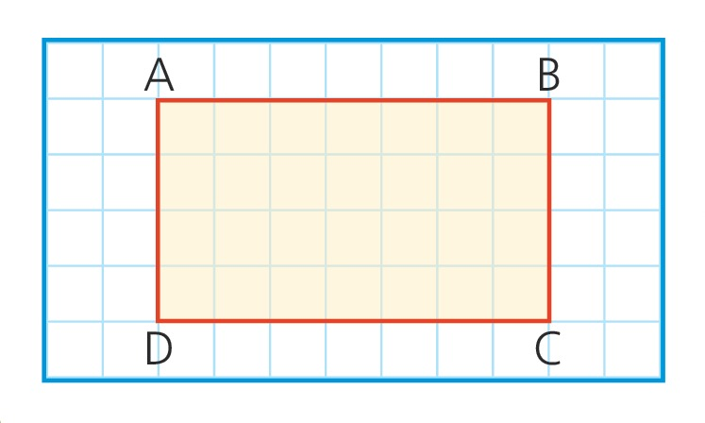
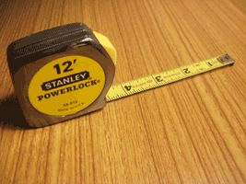
Il perimetro è la misura del contorno di un poligono. Perimetro si abbrevia con “P”.
• Per misurare la lunghezza dei lati e, quindi, per misurare il perimetro di un poligono, si utilizza l’unità di misura della lunghezza, il metro, con i suoi multipli e sottomultipli.

Slide 14
Calcola il perimetro del poligono contando i quadretti.
Il perimetro si calcola sommando la misura di tutti i lati.
P = somma dei lati
P = AB + BC + CD + DA
P = 7 + 4 + 7 + 4 = ........... quadretti
22
AB 7 QUADRETTI +
BC 4 QUADRETTI +
CD 7 QUADRETTI +
DA 4 QUADRETTI +
TOTALE DEI LATI 22 QUADRETTI

Slide 15
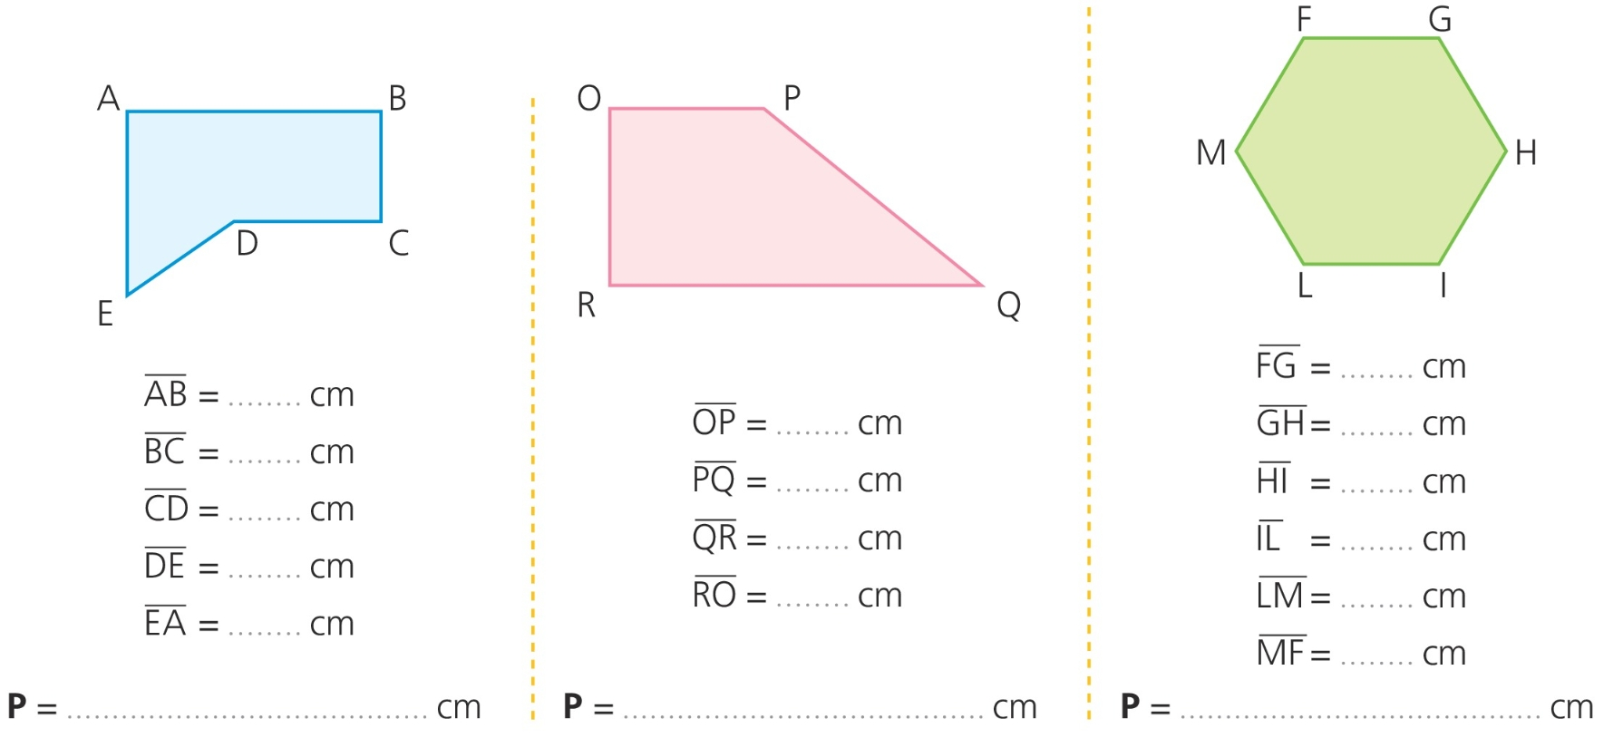
Usiamo il righello per misurare in cm ( centimetri )
4,5

Slide 16
Usiamo il righello per misurare in cm ( centimetri )
4,5
2

Slide 17
Usiamo il righello per misurare in cm ( centimetri )
4,5
2
2,5

Slide 18
Usiamo il righello per misurare in cm ( centimetri )
4,5
2
2,5
2,5

Slide 19
Usiamo il righello per misurare in cm ( centimetri )
4,5
2
2,5
2,5
3,5

Slide 20
Usiamo il righello per misurare in cm ( centimetri )
2
4,5 +
2 +
2,5 +
4,5
2,5 +
2
3,5 =
2,5
2,5
15
,
0
3,5
15

Slide 21
Adesso fate da soli .
Prendete il vostro righello e misurate a piacere vostro 2 oggetti della vostra casa e registrate i risultati nel vostro quaderno.

Slide 22
Ma torniamo al problema di paperino con un sorriso …

Slide 23
C’è da capire quanti metri di recinto comprare per una aiuola triangolare di cui ogni lato misura rispettivamente :
3,5
Quanto sarà il perimetro dell’aiuola ???
3,2
1,2
3,5 / 3,2 / 1,2
Ma ci serve un altro dato per risolvere il problema !

Slide 24
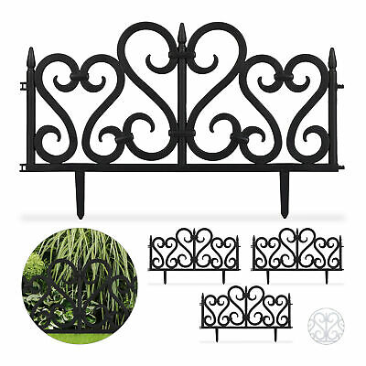
Se il recinto che vorrebbero mettere i bimbi costa 2,4 Euro al metro, quanti Euro spenderanno ?
Che operazione facciamo ?
,
Ogni metro Euro 2,4
Quanti soldi ci vorranno in tutto ?

Slide 25
Troverete i fogli di lavoro in pdf su classroom

Slide 26
BUON LAVORO !!!

